Slide 1
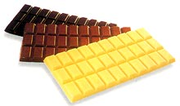
FRAÇÕES

Slide 2
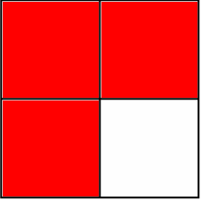
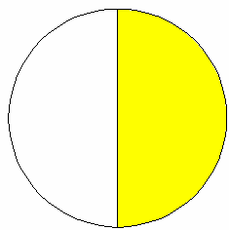
Exemplos de frações
3
4
1
4
1
4
1
2
1
2
1
4
1
4

Slide 3
Frações no dia-a-dia
Observa as imagens e diz qual é a parte e qual é o todo.

Slide 4

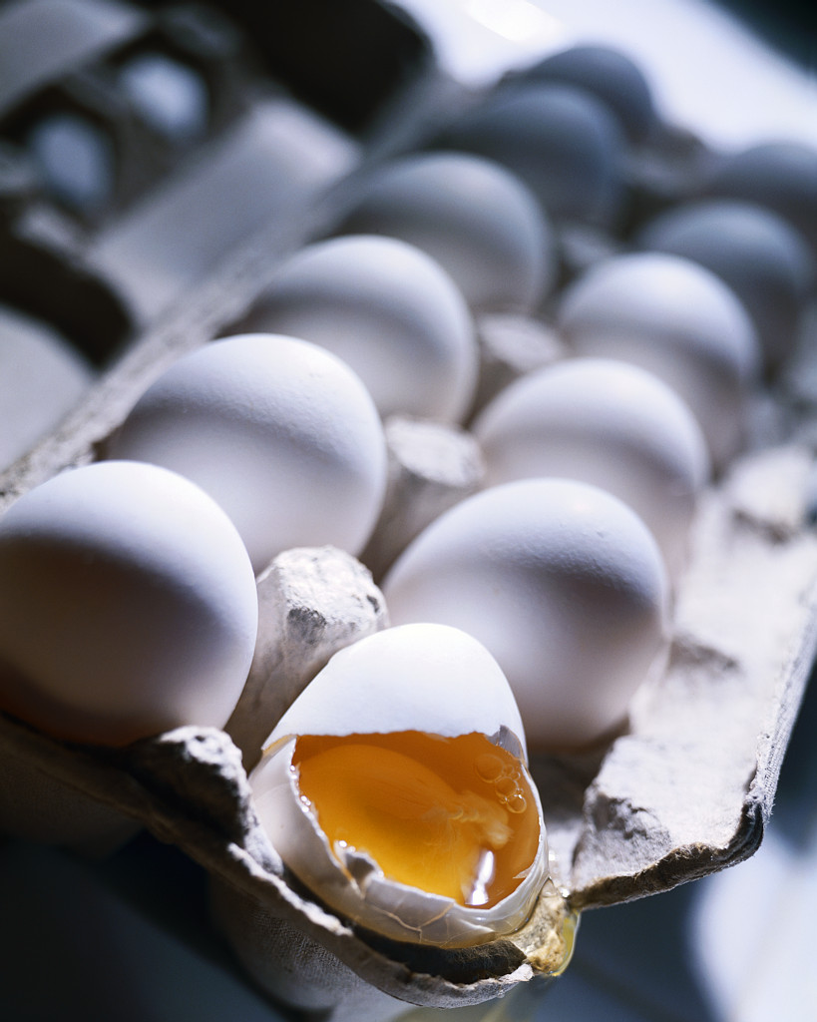

Slide 5
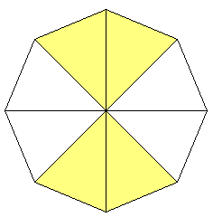
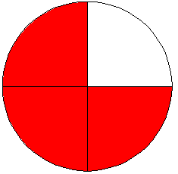

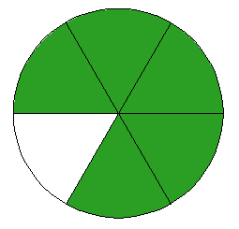
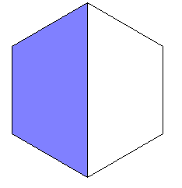
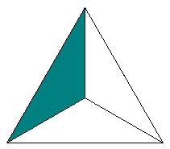
Exemplos de frações
dois terços
três quartos
quatro oitavos
cinco sextos
um meio
um terço

Slide 6
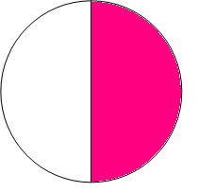

Se dividires uma unidade em 2 partes, obténs duas metades.
Uma parte = um meio
1
2

Slide 7
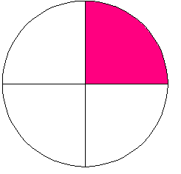

Se dividires uma unidade em 4 partes, obténs quatro quartos.
Uma parte = um quarto
1
4

Slide 8
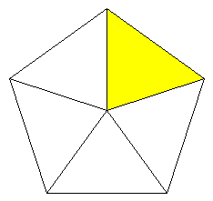
Como representar uma fração:
1
5
numerador
1
um
5
quinto
denominador

Slide 9
1
5
NUMERADOR
= Indica o número de partes tomadas
DENOMINADOR
= N.º de partes em que a unidade está dividida

Slide 10
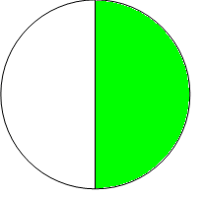
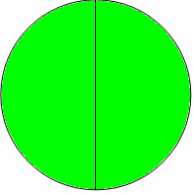
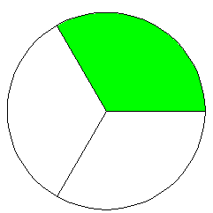
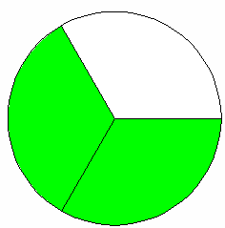
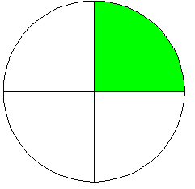
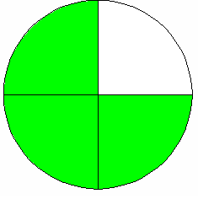
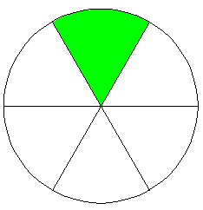
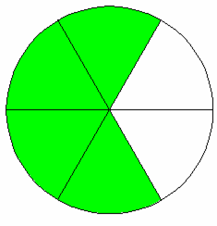
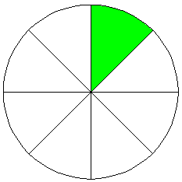
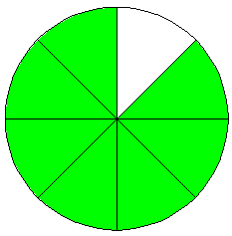
(um) meio dois meios
dois terços
(um) quarto três quartos
(um) sexto quatro sextos
(um) oitavo sete oitavos
(um) terço

Slide 11
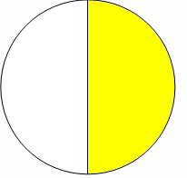


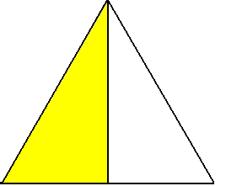

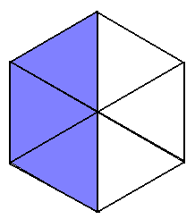
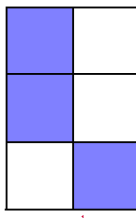
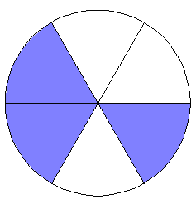
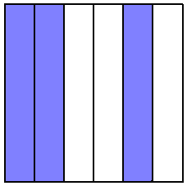
Exemplos de frações
1 1 1 1 1
2 2 2 2 2
3 3 3 3
6 6 6 6

Slide 12
Conhecer frações
Em quantas partes dividimos a unidade?
Quantas partes tomámos?
5
20
12
26
5
8
8
11
6
10
17
31

Slide 13
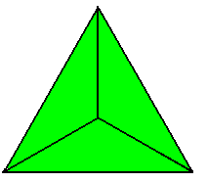
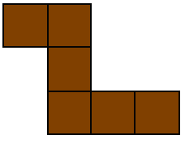

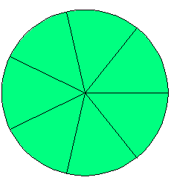
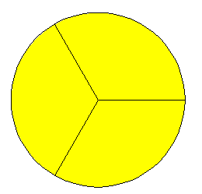
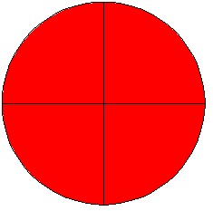
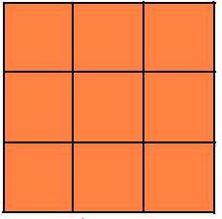

Com estas unidades, escreve frações possíveis.

Slide 14
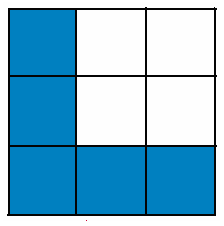


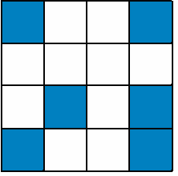
Que fração representa cada parte azul?
5
9
5
8
3
4
6
16

Slide 15
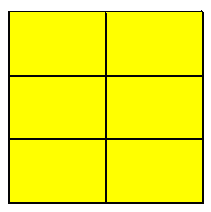
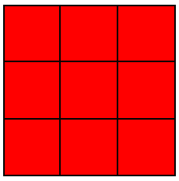

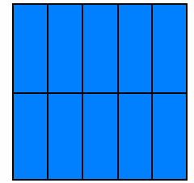
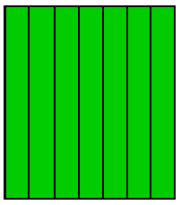
Com estas unidades, escreve frações possíveis.

Slide 16
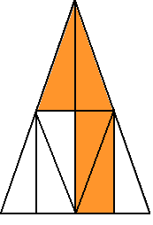
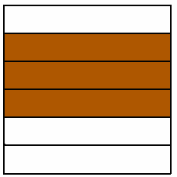
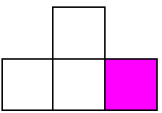
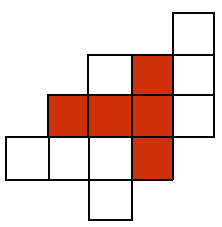
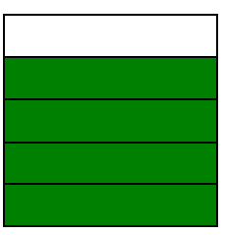
Que fração representa cada parte a cores?
Que fração representa cada parte branca?
3
6
4
8
1
4
3
4
4
8
3
6
5
13
8
13
4
5
1
5

Slide 17
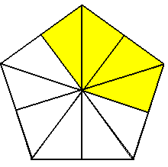
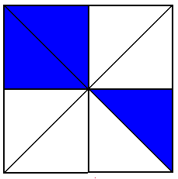
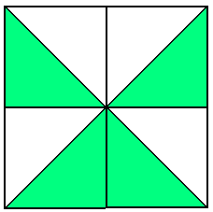
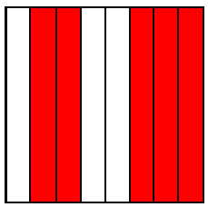
Que fração representa cada parte a cores?
Que fração representa cada parte branca?
4
10
3
8
5
8
8
10
4
8
3
8
5
8
4
8

